Slide 1

Contrôle de gestion stratégique
Séance 10: Mettre en place un processus budgétaire performant – planification et contrôle
Cette photo par Auteur inconnu est soumise à la licence CC BY-SA

Slide 2
Plan du module gestion budgétaire
Volet 1 | Le budget, outil central du processus de planification et de contrôle
Volet 2 | Le contrôle budgétaire, exercice indissociable du processus de planification
Volet 3 | Processus budgétaire: enjeux particuliers

Slide 3
Volet 1:
Le Budget, outil central du processus de planification et de contrôle
Objectif d’apprentissage:
Comprendre le fonctionnement du budget et la place qu’il occupe dans la planification stratégique
Notes:
Planification et de contrôle

Slide 4
La place du budget dans la planification stratégique
Mission
Pourquoi existons-nous?
Valeurs
Qu’est-ce qui est important pour nous?
Vision
Que veut-on devenir?
Stratégie
Quel est notre plan de match?
Carte stratégique et tableau de bord
Quels sont nos objectifs, nos indicateurs, nos cibles et nos moyens?
Budgets
Quels sont les impacts financiers et les ressources requises?
Personnel
Comment contribuer à l’atteinte des objectifs organisationnels?
Résultats stratégiques mesurés dans le tableau de bord prospectif
Bailleurs de
fonds satisfaits
Clients/bénéficiaires
satisfaits
Processus efficaces
et efficients
Main-d’œuvre
motivée et compétente

Slide 5
Les composantes et rôles du budget
Budget des investissements
Prévoir les investissements requis pour le maintien ou l’ajout aux infrastructures de l’organisation, en vue d’en assurer un financement adéquat
Horizon long terme (plan quinquennal d’investissement, par exemple)
Budget d’exploitation
Déterminer l’impact de l’atteinte des objectifs sur les résultats de l’organisation
Horizon court terme (généralement un exercice, possiblement scindé en budget trimestriel ou mensuel)
Budget de caisse
Prévoir les mouvements de trésorerie, en vue de gérer les risques de déficits
Horizon court terme (généralement un exercice, possiblement scindé en budget trimestriel ou mensuel)

Slide 6
Les composantes et rôles du budget – Importantes mises en garde!
Les trois composantes illustrent une facette importante du plan stratégique et des objectifs en découlant
Chacune des trois composantes joue un rôle crucial et complémentaire
Négliger l’une ou l’autre des composantes comporte des risque importants
La combinaison des trois composantes permettent de construire des états financiers pro-forma
Ceux-ci intéressent grandement diverses parties prenantes (actionnaires, créanciers, analystes financiers, etc…)

Slide 7
Le budget des investissements
Découle du plan stratégique
Inclut :
Nouveaux investissements
Plans d’entretien ou de rénovation des infrastructures existantes
Doit généralement s’accompagner d’un plan de financement
Faiblesse fréquente Surutilisation du budget d’exploitation et des fonds auto-générés
Exemple: Enjeux créés par la faiblesse des fonds de prévoyance pour les copropriétés

Slide 8
Le budget d’exploitation
Prévoir tous les impacts financiers de la planification établie en lien avec les objectifs stratégiques
Synthèse des grandes étapes
Objectifs de croissance
Impact sur les revenus
budget des ventes
Objectifs d’efficience
Impact sur la production
budget de production
Objectifs d’utilisation des ressources
Impact sur les coûts de production
budget des coûts de fabrication
Objectifs économie d’autres ressources
Impact sur les frais discrétionnaires
Budget des départements de supports

Slide 9
Le budget de caisse
Utilise des éléments de deux autres composantes du budget et incorpore tout autres mouvements de fonds, incluant notamment:
L’obtention ou le remboursement de financements importants
Paiement d’intérêts ou de dividendes
Autres élément de la gestion du fond de roulement
… pour prévoir les variations du solde d’encaisse

Slide 10
États financiers pro forma
Une fois que les trois composantes du budget finalisées, on dispose de toutes les données requises pour produire:
Un État des résultats prévisionnels
Un État prévisionnel de la situation financière
Un État de flux de trésorerie prévisionnel
L’ensemble des états financiers prévisionnels (ou pro forma) permet de déterminer si les objectifs financiers visés pourront être atteints
Un processus de rétroaction itératif est souvent mis en œuvre pour peaufiner le budget

Slide 11
Planification stratégique
Budgets d’exploitation
Budget des ventes
Budget des départements support :
Administration, R&D, Marketing, TI, Distribution
Budget des inventaires (stocks)
Budget de production
Budget des matières premières
Budget de la main-d’œuvre directe
Budget des frais généraux de fabrication
Budget du coût des produits vendus
Budgets financiers
État des résultats prévisionnels
État de la situation financière Pro Forma
État des flux de trésorerie prévisionnels
Budget des investissements
Budget de Caisse

Slide 12
Volet 2:
Le contrôle budgétaire, exercice indissociable du processus de planification
Objectif d’apprentissage:
Comprendre le fonctionnement du contrôle budgétaire et le rôle des analyses d’écart

Slide 13
Indissociabilité de la planification et du contrôle
Plan
stratégique
(programmes)
Budget
Note: Rétroaction n’est pas automatique; elle est contextuelle

Slide 14
Indissociabilité de la planification et du contrôle
Plan
stratégique
(programmes)
Transactions
Budget
Résultats
Note: Rétroaction n’est pas automatique; elle est contextuelle

Slide 15
Indissociabilité de la planification et du contrôle
Plan
stratégique
(programmes)
Transactions
Budget
Calcul
des écarts
Résultats
Note: Rétroaction n’est pas automatique; elle est contextuelle

Slide 16
Indissociabilité de la planification et du contrôle
Plan
stratégique
(programmes)
Transactions
Budget
Calcul
des écarts
Résultats
Écart
significatif?
Note: Rétroaction n’est pas automatique; elle est contextuelle

Slide 17
Indissociabilité de la planification et du contrôle
Plan
stratégique
(programmes)
Transactions
Budget
Calcul
des écarts
Résultats
Analyse et
correction
oui
Écart
significatif?
Note: Rétroaction n’est pas automatique; elle est contextuelle

Slide 18
Contrôle budgétaire
Le budget constitue une traduction des objectifs de l’organisation en termes financiers
Si on souhaite faire de la gestion par objectifs, il est impératif de comprendre pourquoi les objectifs ont été outrepassés ou non atteints
Contrôle budgétaire:
Mécanisme de surveillance et d’évaluation reposant sur l’analyse d’écarts budgétaires

Slide 19
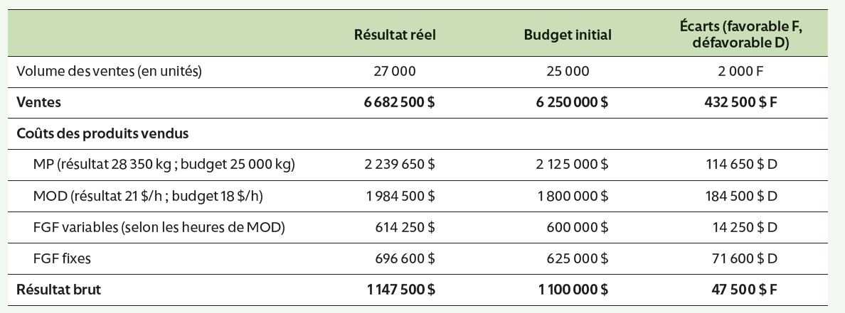
Écarts budgétaires de premier niveau
Imaginons une entreprise ayant un produit un budget d’exploitation prévoyant des ventes de 25 000 unités, mais qui a outrepassé son objectif en fin d’année, atteignant des ventes de 27 000 unités

Slide 20
Limite de l’analyse de premier niveau
Il existe deux sources principales de variation des résultats par rapport au budget:
Le volume de vente n’est pas celui qui avait été prévu
Les paramètres financiers (prix de vente, coût des ressources) et de consommation de ressources (quantité de MP, heures MOD, heures machines, …) ne correspondent pas à ceux qui avaient été budgétés
En ne comportant qu’une seule dimension, l’analyse de premier niveau ne nous permet pas de distinguer l’impact spécifique à chacune de ces deux sources de variation

Slide 21
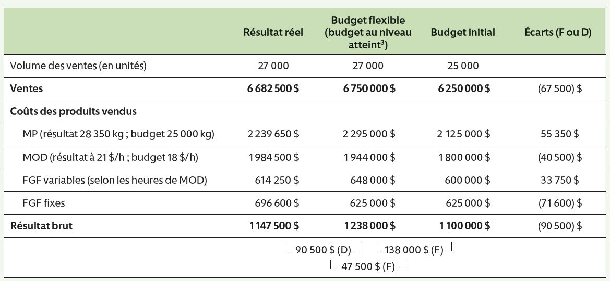
Analyse de second niveau à l’aide du budget flexible
Insérons la colonne supplémentaire, soit celle incluant budget révisé en fonction du volume de ventes réellement atteint

Slide 22
Le budget flexible (ou budget révisé)
En ajoutant une dimension à notre processus d’analyse budgétaire, le budget flexible nous permet donc de bien identifier l’impact de chacune des deux principales sources de variation
Dans notre exemple, on constate que le résultat brut n’a pas augmenté autant qu’on l’aurait souhaité, principalement parce que
Le prix de vente unitaire a été réduit
Certains coûts de fabrication (la MOD et les FGF fixes) ont été plus élevés que prévus

Slide 23
Analyse d’écarts – niveaux subséquents
En appliquant la logique de la décomposition des éléments de quantité (volume) et de prix, on peut poursuivre le développement des écarts en ajoutant des niveaux d’analyse
Prenons l’exemple de la matière première:
Écart de quantité:(28 350 – 27 000) x 85 $ = 114 750 $ défavorable
Écart de prix : (79 $ - 85 $) x 28 350 = 170 100 $ favorable
Ce type d’analyse, basé sur de simples opérations arithmétiques, peuvent constituer un exercice de contrôle budgétaire complet et fort instructif pour l’organisation

Slide 24
Source: Boisvert H., Vézina M., (2017) Outils de contrôle stratégiques, Ed. JFD

Slide 25
Contrôle budgétaire et analyse d’écarts – quelques éléments
Le contrôle budgétaire est un exercice arithmétique visant à expliquer pourquoi les résultats réels diffèrent des prévisions
Il s’agit en fait d’un exercice de conciliation
L’utilisation d’un système de coût standard facilite le contrôle
L’exercice quantitatif de conciliation doit être complété par une analyse qualitative des résultats

Slide 26
Les étapes de l’analyse des écarts
1) Écarts significatifs
2) Causes
4) Solutions
3) Indices

Slide 27
Volet 3:
Processus budgétaire: enjeux spécifiques
Objectif d’apprentissage:
Comprendre les apports du processus budgétaires dans divers contexte, ainsi que les défis associés au processus budgétaire

Slide 28
Processus décisionnel dans les OBNL
Les OBNL opèrent dans univers où les ressources sont rares
Dans ce contexte, les rôles du budget sont multiples
Rôle des prévisions des entrées et des sorties de fonds
Rôle d’optimisation des ressources
Rôle d’allocation des ressources
L’exercice budgétaire fait partie intégrante du processus de reddition de comptes

Slide 29
Le cas du Secteur public
Dans le secteur public, le budget constitue en fait le principal outil de reddition de comptes
L’importance du budget implique hiérarchisation du processus d’allocation des ressources
Cette hiérarchisation peut avoir des effets pervers associés à la trop grande fragmentation des budgets

Slide 30
Les défis associés au processus budgétaire
Au-delà de son coût, qui peut s’avérer élevé pour tous types d’organisations, le processus budgétaires comporte plusieurs défis, dont voici les principaux
Les approches de révision des budgets
La participation des gestionnaires au processus budgétaires, i.e. approche ascendante (bottom up) ou descendante (top down)
La manipulation des données

Slide 31
Révisions budgétaires
Budget fixe
Budget évolutif (avec reprojection)
Budget en continu (avec reprojection et prévisions)
Trim. 1
Trim 2
Trim 3
Trim 4
Trim. 1
Trim 2
Trim 3
Trim 4
Trim 2
Trim 3
Trim 4
Trim. 1
Trim 2
Trim 3
Trim 4
Trim 2
Trim 3
Trim 4
Trim 5

Slide 32
La philosophie du processus budgétaire
MÉTHODE DESCENDANTE
MÉTHODE ASCENDANTE
Rapide et systématique, cette approche permet d’orienter clairement les gestionnaires vers les objectifs visés | Participative, permet aux gestionnaires de comprendre et de s’approprier le budget. Améliore grandement l’imputabilité
Imposée, ne permet aux gestionnaires de comprendre et de s’approprier le budget. Il se sente généralement peu imputables | Prend temps et énergie et nécessite souvent beaucoup de négociation avant d’arriver à un consensus
Avantages
Désavantages
Les gestionnaires sont responsables d’exécuter la stratégie. | Les gestionnaires ont la capacité d’orienter les actions de leur unité administrative afin d’atteindre les objectifs stratégiques

Slide 33
Manipulation des données
Anticipant que les écarts budgétaires pourraient être utilisés pour évaluer leurs performances, les gestionnaires participant au processus budgétaire peuvent:
Profiter de leur connaissance du terrain pour émettre des prévisions exagérément conservatrice (slack budgétaire)
Manipuler les transactions ou les opérations, affectant ainsi les résultats réels (lissage)
Il incombe à la direction de mettre en place les conditions minimisant les possibilités de manipulation (voir les conditions de succès)

Slide 34

Conclusion

Slide 35
Facteurs de réussite du processus budgétaire
Une stratégie et des objectifs clairs
Une structure organisationnelle cohérente à laquelle le rôle du processus budgétaire est bien adaptée
Tous les participants comprennent l’importance du processus budgétaire et y adhèrent
Un travail rigoureux de la part des participants, incluant des recherches approfondies

